Slide 1
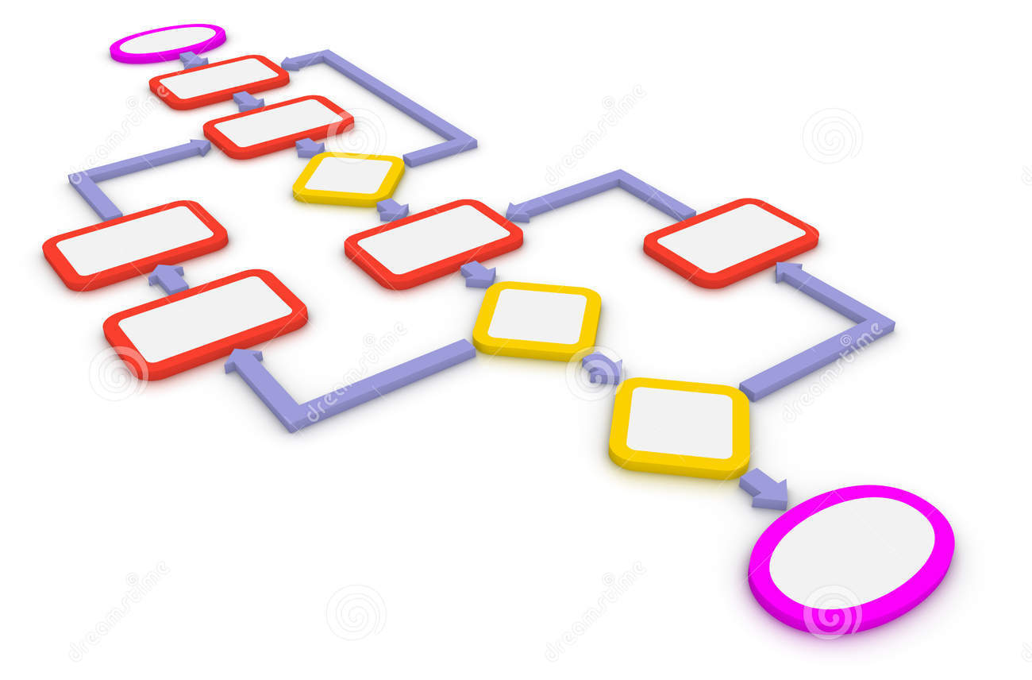
บทที่ 2 ขั้นตอนการทำงาน (Algorithm)
รายวิชา สธ 113 การออกแบบโปรแกรมทางธุรกิจเบื้องต้น
อ.อภิพงศ์ ปิงยศ

Slide 2
Overview
ซูโดโค้ด (Psuedo-code)
การเขียนผังงาน (Flowchart)
รูปแบบการจัดภาพของผังงาน

Slide 3
บทนำ
ก่อนที่จะลงมือเขียนโปรแกรมจริงๆนั้น การออกแบบเพื่อแสดงขั้นตอนการทำงานเอาไว้ก่อนเป็นสิ่งสำคัญอย่างมาก ทำให้การลงมือเขียนโปรแกรมทำได้ง่ายขึ้น และยังทำให้การกลับมาศึกษาโปรแกรมภายหลังทำได้ง่ายขึ้นด้วย
เราเรียกขั้นตอนการทำงานว่า “อัลกอริทึม” โดยอาจเขียนอัลกอริทึมในลักษณะของผังงาน (Flowchart) หรือรหัสจำลอง (Psuedo-codes) ก็ได้ ขึ้นอยู่กับความเหมาะสมและความถนัด

Slide 4
ซูโดโค้ด (Psuedo-codes)
ซูโดโค้ดเป็นคำอธิบายขั้นตอนการทำงานของโปรแกรม
ใช้ถ้อยคำผสมระหว่างภาษาอังกฤษ (หรือภาษาอื่นๆ แต่ควรใช้ภาษาอังกฤษ) และภาษาการเขียนโปรแกรมแบบโครงสร้าง
รูปแบบของซูโดโค้ด ปกติจะเป็นไปตามรูปด้านล่าง
Algorithm <ชื่อของอัลกอริทึม>
Begin
__________________________
__________________________
…
End
กระบวนการทำงาน

Slide 5
รูปแบบที่นิยมในการเขียนซูโดโค้ด
การรับข้อมูล ใช้ READ หรือ INPUT
การแสดงผล ใช้ PRINT หรือ SHOW
การคำนวณ ใช้ Compute
เงื่อนไข ใช้ IF-THEN-ELSE และใช้ ENDIF ปิดท้ายเงื่อนไข หากมีตัวเลือกมากกว่าสองทางใช้ CASE และ ENDCASE
การทำแบบวนซ้ำ ใช้ FOR – ENDFOR หรือ REPEAT-UNTIL หรือ WHILE-DO
การกระโดดข้าม ใช้ LABEL และ GOTO

Slide 6
ตัวอย่างที่ 1 ซูโดโค้ดการคำนวณหาพื้นที่สามเหลี่ยม (ภาษาไทยและอังกฤษ)
อัลกอริทึมการหาพื้นที่สามเหลี่ยม
เริ่มต้น
รับค่าความยาวของฐานมาเก็บไว้ในตัวแปรชื่อ base
รับค่าส่วนสูงของสามเหลี่ยมมาเก็บในตัวแปรชื่อ height
คำนวณพื้นที่สามเหลี่ยม area = (base x height)/2
แสดงผลพื้นที่สามเหลี่ยมที่คำนวณได้จากตัวแปร area
จบ
Algorithm: Calculate triangle area
BEGIN
READ base
READ height
Compute area = (base x height)/2
PRINT area
END

Slide 7
ตัวอย่างที่ 2 ซูโดโค้ดในการบวกเลข 1+2+3+…+100 และแสดงผลลัพธ์ออกมา
Algorithm: Calculate summation from 1 to 100
BEGIN
1. i = 0
2. sum = 0
3. WHILE (i<=100) DO
4. Compute sum = sum + i
5. Compute i = i + 1
6. ENDWHILE
7. PRINT sum
END

Slide 8
การเขียนผังงาน (Flowchart)
เป็นแผนภาพที่ใช้อธิบายการทำงานของโปรแกรมโดยอาศัยรูปทรงต่างๆ ควบคู่ไปกับลูกศรแสดงทิศทางการทำงานจากขั้นตอนหนึ่งสู่อีกขั้นตอนหนึ่ง
ประโยชน์ของผังงาน
ช่วยอธิบายลำดับขั้นตอนการทำงานของโปรแกรม
ทำให้ตรวจสอบข้อผิดพลาดของโปรแกรมได้ง่าย
ทำให้ผู้อื่นสามารถศึกษาการทำงานของโปรแกรมและแก้ไขโปรแกรมได้ง่าย

Slide 9
การเขียนผังงาน (Flowchart) [cont.]
การเขียนผังงานที่ดี
เขียนตามสัญลักษณ์ที่กำหนด
ใช้ลูกศรแสดงทิศทางการทำงานจากบนลงล่าง
ใช้คำอธิบายสั้นๆ เข้าใจง่าย
ทุกแผนภาพต้องมีทิศทางเข้าหรือออก
ไม่ควรเชื่อมโยงลูกศรไปไกลมากๆ ถ้าจำเป็นต้องทำให้ใช้สัญลักษณ์การเชื่อมต่อแทน

Slide 10
สัญลักษณ์ที่ใช้ในการเขียนผังงาน
สัญลักษณ์ | ความหมาย
 | การเริ่มต้นและการสิ้นสุดการทำงานของโปรแกรม
 | ลูกศรแสดงทิศทางการทำงานของโปรแกรม
 | การประมวลผล การคำนวณ (Process)
 | การทำงานย่อย (Subprocess)

Slide 11
สัญลักษณ์ที่ใช้ในการเขียนผังงาน [cont.]
สัญลักษณ์ | ความหมาย
 | การรับหรือแสดงผลข้อมูล (Input/Output) โดยไม่จำกัดอุปกรณ์
 | การตรวจสอบเงื่อนไขเพื่อเลือกทำอย่างใดอย่างหนึ่ง มีลูกศรพุ่งออกมากกว่า 1 ลูกศรเสมอ
 | แสดง Output เป็นรูปแบบเอกสาร
 | จุดเชื่อมต่อผังงาน (Connector) หรือใช้เป็นจุดเชื่อมต่อเริ่มต้นในหน้าใหม่ (On-page Connector)
 | จุดเชื่อมต่อเพื่อขึ้นหน้าถัดไป (Off-page Connector)

Slide 12
เครื่องมือที่ใช้เขียน Flowchart
https://www.draw.io/
1
2
3

Slide 13
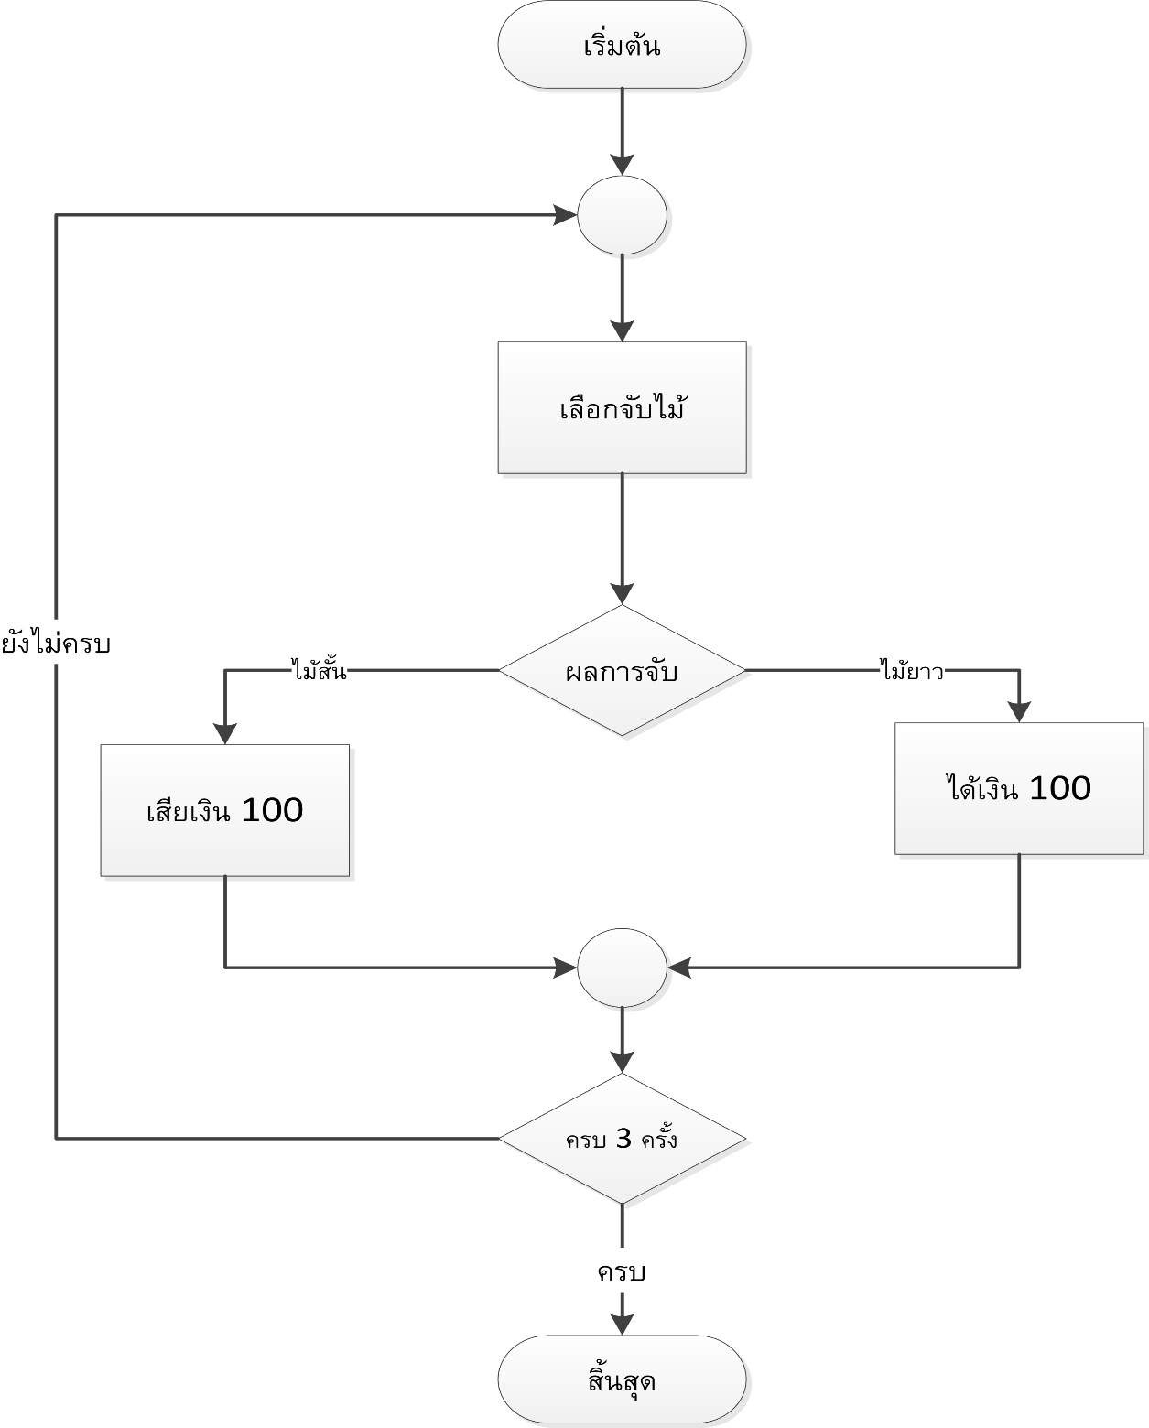
ตัวอย่างที่ 3 ผังงานในการจับไม้สั้นไม้ยาวสามครั้ง ถ้าจับได้ไม้ยาว ได้เงิน 100 บาท จับได้ไม้สั้นเสียเงิน 100 บาท

Slide 14
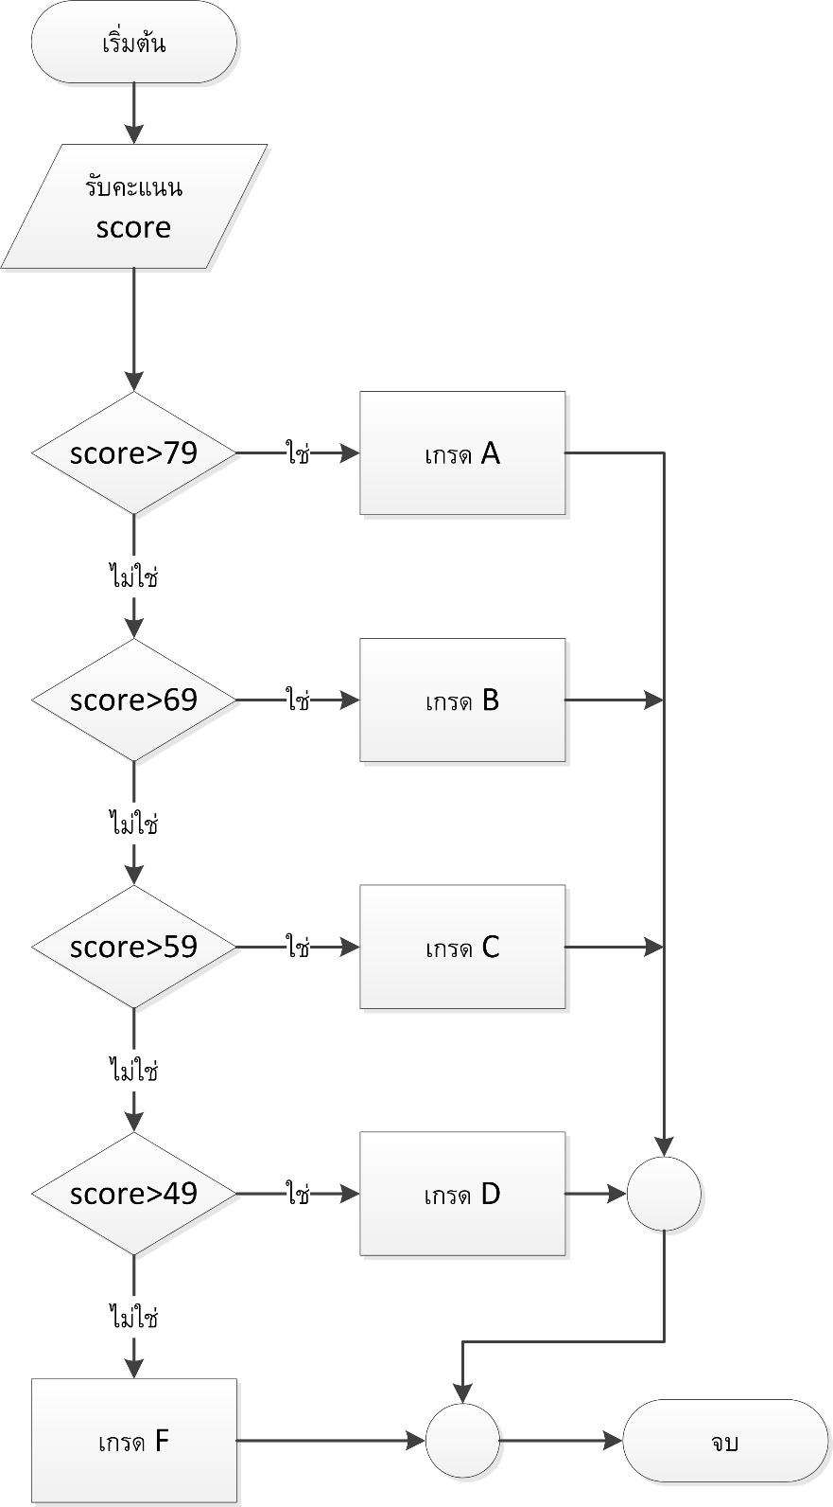
ตัวอย่างที่ 4 ผังงานการนำคะแนนของนักศึกษามาตัดเกรด

Slide 15
Lab01: จงเขียนซูโดโค้ดและผังงานของโปรแกรมต่อไปนี้โดยละเอียดและถูกต้องตามหลักการ
1) รับค่ารัศมีของวงกลมจากผู้ใช้ เพื่อคำนวณหาพื้นที่และความยาวเส้นรอบวงของวงกลม
2) รับข้อมูลตัวเลขจำนวน 10 ค่าจากผู้ใช้ แล้วคำนวณหาค่าเฉลี่ย
3) เขียนขั้นตอนการต้มไข่ในความสุกระดับต่างๆ ดังเว็บไซต์ คลิกเพื่อดู โดยเริ่มเขียนตั้งแต่ขั้นตอนการต้ม ไปจนถึงขั้นตอนการแกะเปลือกไข่แล้วเสิร์ฟให้ลูกค้า โดยกำหนดให้ระบบมีการสอบถามลูกค้าก่อนว่าต้องการไข่ต้มในความสุกระดับใด

Slide 16
Lab01: คำอธิบายเพิ่มเติม
สร้าง Flowchart ด้วยโปรแกรม draw.io แล้วเซฟไฟล์เป็นรูปแบบ JPEG
เขียนซูโดโค้ดและแทรก Flowchart ในแต่ละข้อด้วยโปรแกรม MS Word
ตั้งหัวกระดาษเป็น ชื่อ-นามสกุล รหัสนศ.
ตั้งชื่อไฟล์เป็น “BS113 Lab01 รหัสนศ. Algorithm” พร้อมเซฟไฟล์เป็นรูปแบบ PDF
ส่งงานในรูปแบบ PDF มาที่ apipong.ping@gmail.com โดยตั้งชื่อหัวเรื่องเช่นเดียวกับชื่อไฟล์
กำหนดส่งงานวันสุดท้ายคือก่อนเรียนภาคปฏิบัติในสัปดาห์ถัดไป

